Slide 1
HTML5
Mustafa Rafie
Seminar aus BIS (4152)
LV Leiter: Univ.Prof. Dr. Rony G. Flatscher

Slide 2
Content 3.0

Slide 3
Content 4.0

Slide 4
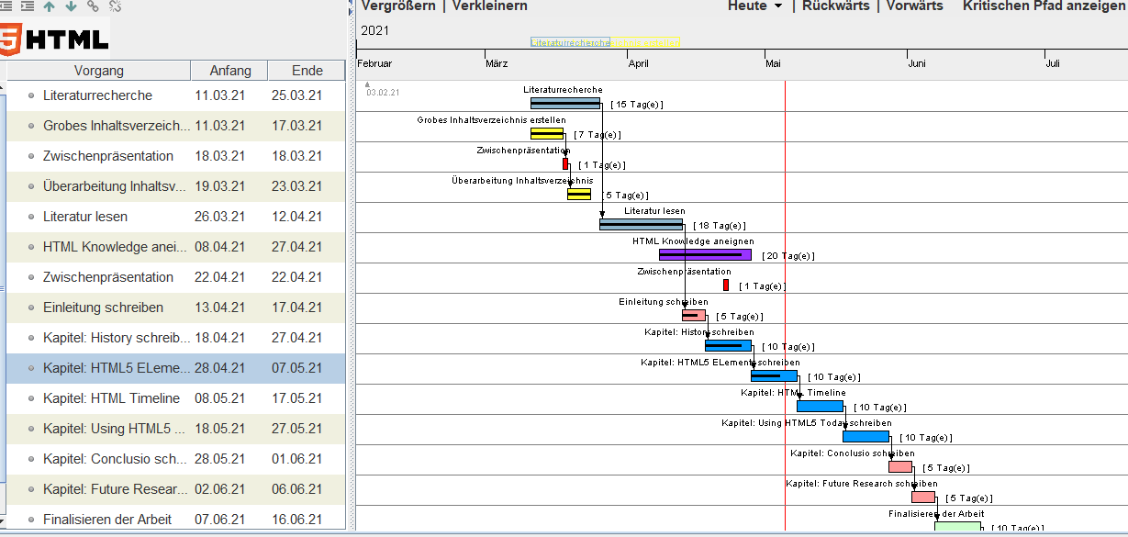
Gantt Chart – vor 2 Wochen

Slide 5
Gantt Chart –19.05.2021

